Slide 1


Troisième année collège
Français
1er semestre
Unité 1
L’habitat
Leçon 1
Ma maison
1ère Séance

Slide 2
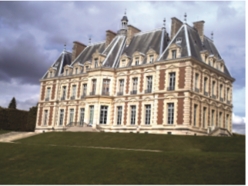
Activité : 1
Mets en ordre les lettres suivantes pour obtenir le nom de chaque logement:
i o S u t d
i l v l a
Studio
villa
L’habitat
P l i a s a
Palais

Slide 3
Les objectifs
1- Citer les différents types de logement.
2- Employer le verbe acheter et louer au présent.

Slide 4
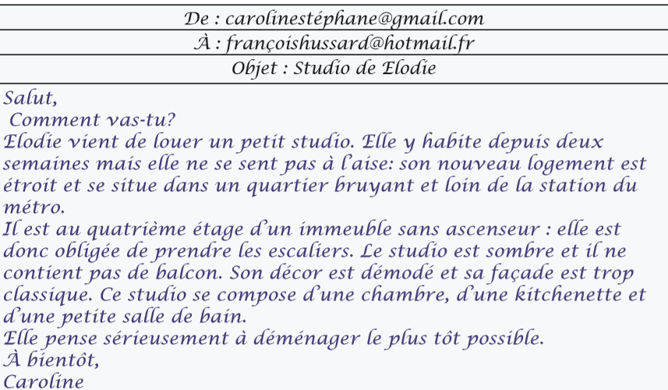
Activité:2
Lis le texte et réponds aux questions page 14

Slide 5
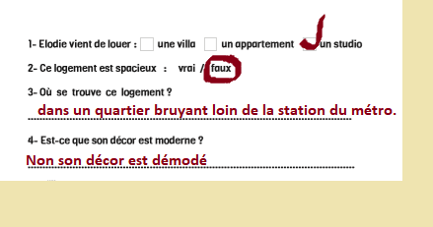
Réponses:

Slide 6
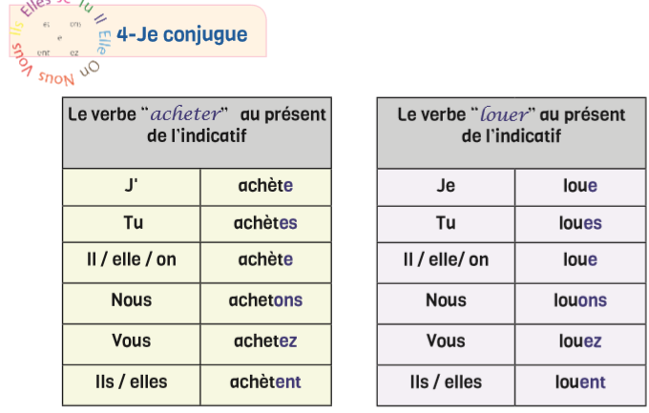
Activité: 3
Observe le tableau suivant puis réponds à la question 7 page 58

Slide 7
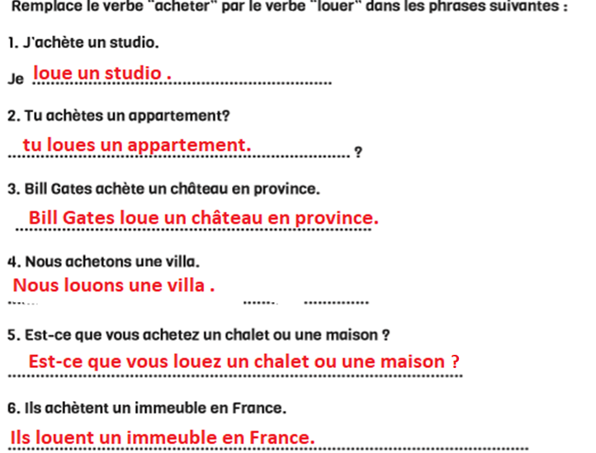

Slide 8
Activité 4 Conjugue les verbes entre parenthèses:
1-J’ (acheter) ………………………. une cabane près de la mer.
2-Nous ( acheter) ……………………un beau château.
3-Ils (louer) ……………….. un petit appartement au centre-ville.
4-Est-ce-qu’ on (acheter) ..……………….cette ferme ?
5-Vous (louer) ………………...un chalet dans les Alpes pour quelques jours.
achète
achetons
louent
achète
louez

Slide 9
Activité 5
Ouvre ton livre à la page 57 et fais l’exercice 5
a
a
e
h
t
a
V
l
a
p
r
e
n
S
u
o
m
e
b
C
l
t

Slide 10
Activité 6
Les antonymes : complète avec l’adjectif qui convient :
plein/ encombré / sombre / désordonné / bruyant / classique / ancien / désagréable / étroit / grand / sale / obscur
Mot | Antonyme
moderne
vide
spacieux
lumineux
agréable
petit
clair
nouveau
organisé
calme
propre
classique
plein
étroit
sombre
désagréable
grand
obscur
ancien
désordonné
bruyant
sale

Slide 11
Activité 7 Mets en ordre les mots suivants pour obtenir une phrase correcte :
-premier / appartement / Mon / se trouve /au /étage .
-Mon appartement se trouve au premier étage.
-aussi /Ma chambre / que / est / grande / de ma sœur/ celle .
-Ma chambre est aussi grande que celle de ma sœur.

Slide 12
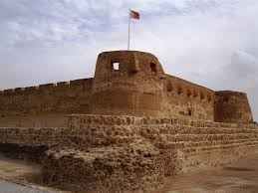
Merci pour votre attention, au revoir !

